Slide 1
Константин Михайлович Симонов
(1915 – 1979)

Slide 2
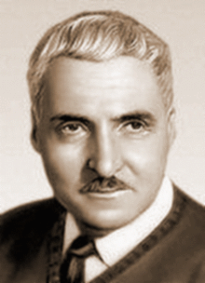
Не много из жизни писателя
Константин (Кирилл) Симонов родился 15 (28) ноября 1915 года в Петрограде. Своего отца так и не увидел: тот пропал без вести на фронте в Первую мировую войну (как отмечал писатель в официальной биографии). Мальчика воспитал отчим, который преподавал тактику в военных училищах, а потом стал командиром РККА. Детство Константина прошло в военных городках и командирских общежитиях. Семья была небогатой, поэтому мальчику пришлось после окончания семи классов пойти в фабрично-заводское училище (ФЗУ) и работать токарем по металлу сначала в Саратове, а потом в Москве, куда семья переехала в 1931 году. Так он зарабатывал рабочий стаж и продолжал работать ещё два года после того, как поступил в Литературный институт имени А. М. Горького.
В 1938 году Константин Симонов закончил Литературный Институт имен А. М. Горького. К этому времени он уже подготовил несколько больших произведений — в 1936 в журналах «Молодая гвардия» и «Октябрь» были напечатаны первые стихи Симонова.
В том же 1938 году К. М. Симонов был принят СП СССР, поступил в аспирантуру ИФЛИ, опубликовал поэму «Павел Чёрный». В 1939 году направлен в качестве военного корреспондента на Халхин-Гол, в институт не вернулся.
В 1940 году написал свою первую пьесу «История одной любви», поставленную на сцене Театра им. Ленинского комсомола.

Slide 3
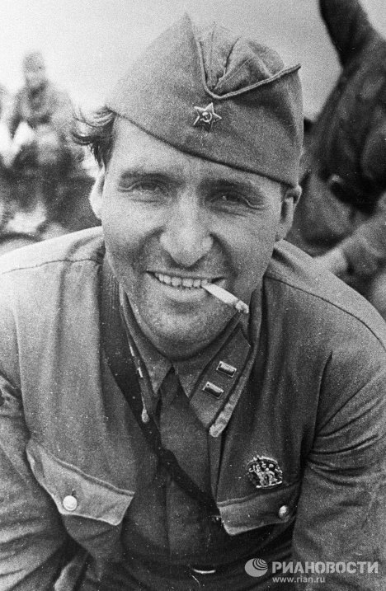
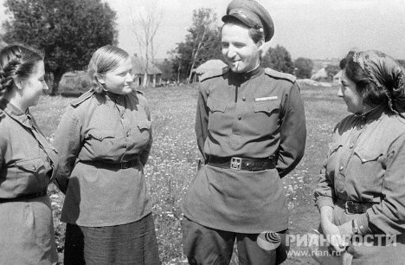
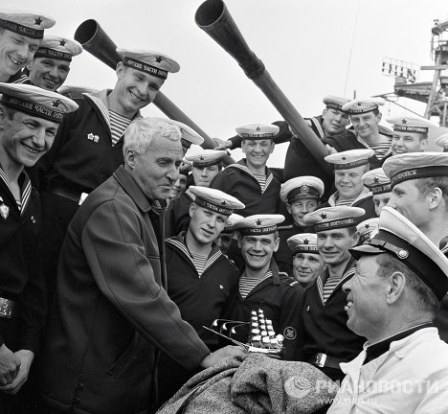
О войне Константин Симонов знал о войне не понаслышке: он прошел корреспондентом всю Великую Отечественную - от Черного до Баренцева моря. Побывал на всех фронтах, был в Румынии, Болгарии, Югославии, Польше, Германии, ходил на подводной лодке в румынский тыл, с разведчиками – в норвежские фьорды, на Арабатской стрелке – в атаку с пехотой.

Slide 4
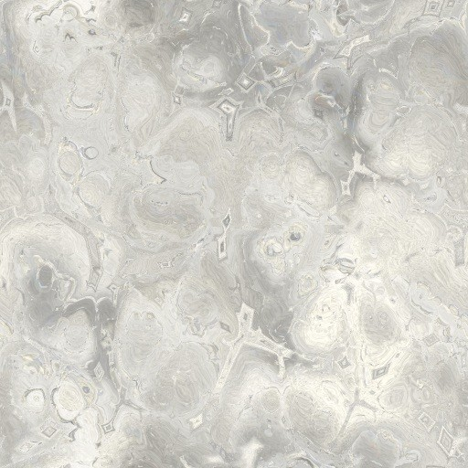
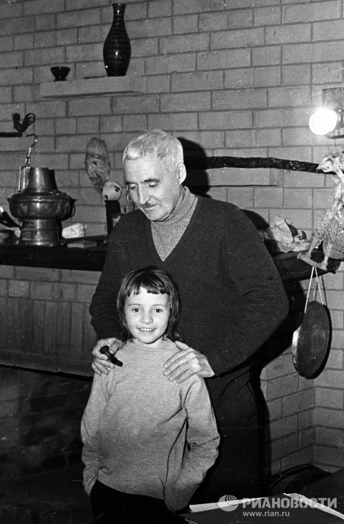
Симонов - автор десяти пьес, наиболее знаменитые из них - "Парень из нашего города", законченная накануне Великой Отечественной и на несколько десятилетий вошедшая в репертуар лучших отечественных театров, и "Четвертый", которую играли на сцене "Современника". На фото: Константин Симонов с дочерью. 1965 год.

Slide 5
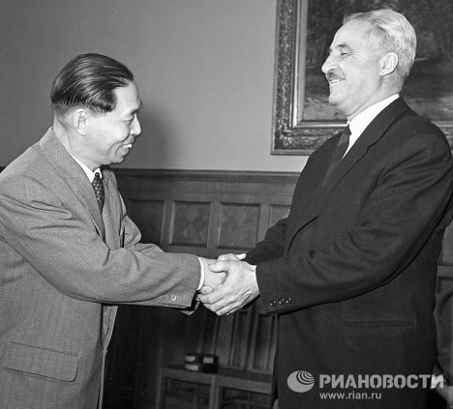
После войны появились его сборники очерков "Письма из Чехословакии", "Славянская дружба", "Югославская тетрадь", "От Чёрного до Баренцева моря. Записки военного корреспондента". На фото: Китайский писатель Мао Дунь и писатель Константин Симонов. 1959 год.

Slide 6
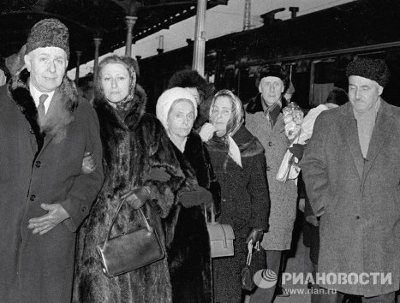
Симонов был главным редактором "Нового мира" и "Литературной газеты", часто бывал в заграничных командировках, а с 1958 по 1960 жил в Ташкенте как корреспондент "Правды" по республикам Средней Азии.

Slide 7
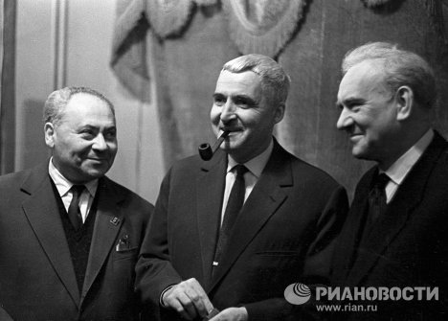
Там он написал свой знаменитый роман-трилогию "Живые и мертвые", в котором действуют два любимых симоновских героя – Синцов и Серпилин. Герои встречаются на Буйническом поле под Могилевым - там, где в составе 388-го стрелкового полка в Симовов выдержал тяжелейшую осаду и где завещал развеять после смерти свой прах. Его воля была выполнена, а на камне возле Буйнического полянаписано: "Всю жизнь он помнил это поле боя и здесь завещал развеять свой прах".

Slide 8
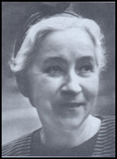
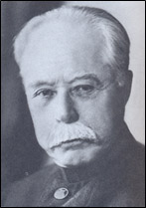
Мать: Оболенская Александра Леонидовна
Отчим: Александр Григорьевич Иванишев

Slide 9
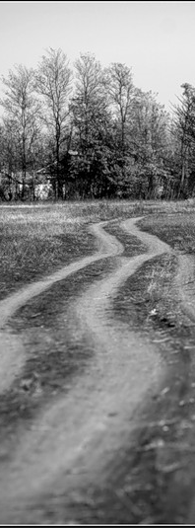
О стихотворении Ты помнишь, Алёша, дороги …
Алёша – это Алексей Сурков, тоже военный корреспондент, поэт, автор известной песни времён войны «Землянка».
Стихотворение посвящается именно ему, а так же обращено и к нашей памяти. Более шестидесяти лет нет
горя, фашистских снарядов, не плачут дети, не провожают
на фронт.
Что такое память? Какой нравственный смысл имеет память для каждого человека? Ответы на эти вопросы я нахожу для себя в стихотворении Константина Симонова «Ты помнишь, Алёша, дороги Смоленщины…», написанном в 1941 году. Главное, чем волнуют эти строки, - это правда, простота рассказа-воспоминания о начале войны. Не смог забыть об этом времени и К. Симонов. Ведь автор не являлся сторонним наблюдателем, он сам прошёл дорогами войны, по «тракту, слезами измеренному чаще, чем верстами». И пусть с момента написания этого стихотворения прошло почти семьдесят лет, оно актуально и сегодня, ведь автор затрагивает «вечные» темы войны и мира, жизни и смерти, героизма и памяти.

Slide 10
Спасибо за внимание!
Для вас работали Изосимова Настя и Хизанова Лера 6 «Б» класса

